Slide 1
ФЕДЕРАЛЬНОЕ ГОСУДАРСТВЕННОЕ БЮДЖЕТНОЕ ОБРАЗОВАТЕЛЬНОЕ УЧРЕЖДЕНИЕ ВЫСШЕГО ОБРАЗОВАНИЯ «КРАСНОЯРСКИЙ ГОСУДАРСТВЕННЫЙ МЕДИЦИНСКИЙ УНИВЕРСИТЕТ ИМЕНИ ПРОФЕССОРА В.Ф.ВОЙНО-ЯСЕНЕЦКОГО» МИНИСТЕРСТВА ЗДРАВООХРАНЕНИЯ РОССИЙСКОЙ ФЕДЕРАЦИИ ФАРМАЦЕВТИЧЕСКИЙ КОЛЛЕДЖ
ЛЕКЦИЯ № 4
ТЕМА: ХРОНИЧЕСКИЙ АЛКОГОЛИЗМ

Slide 2
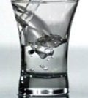
План
Определение понятия хронический алкоголизм
Стадии хронического алкоголизма
Лечение. Уход
Определение понятия созависимость
Фетальный алкогольный синдром

Slide 3
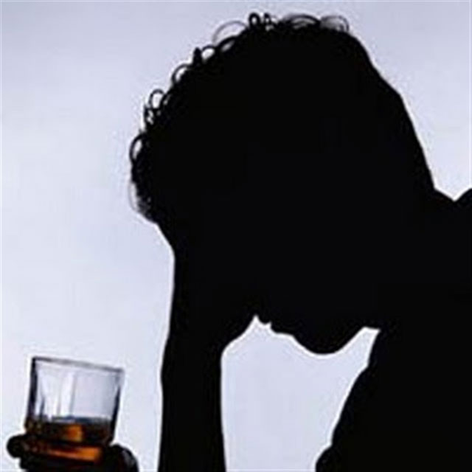
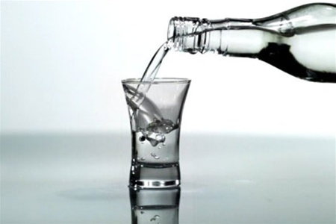
Алкоголизм хронический
Алкоголизм (F10-F10.9) – хроническое, прогрессирующее психическое заболевание, вызванное злоупотреблением спиртными напитками, характеризующееся:
патологическим влечением к алкоголю;
психической и физической зависимостью;
наличием синдрома абстиненции и личностной деградацией;
последствиями алкогольной интоксикации.

Slide 4
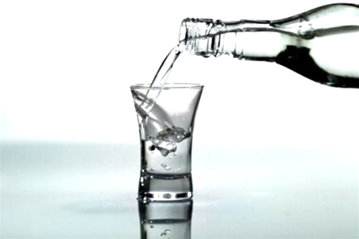
Стадии развития алкоголизма:
стадия (неврастеническая)
стадия (наркоманическая)
стадия (энцефалопатическая)

Slide 5
I стадия (неврастеническая)
характеризуется развитием патологического влечения к употреблению спиртных напитков и переход от случайного потребления к систематическому. Тяга к ним становится труднопреодолимой, формируется психическая зависимость.
В I стадии отмечается рост толерантности (терпимости) организма к алкоголю, приводящий к значительному увеличению количества принимаемых спиртных напитков и потере контроля за их дозой. Изменяется характер опьянения: вместо желаемой эйфории появляются раздражительность, подавленность, становятся заметны изменения личности – лживость, хвастливость, болтливость, назойливость.
Повышается влечение к алкоголю. Его отсутствие приводит к усилению раздражительности, снижению настроения, поиску способа приобретения алкогольных напитков.
Нередко наблюдаются палимпсесты – амнезия части событий периода опьянения.

Slide 6
Во II стадии (наркоманической) употребление спиртных напитков носит систематический характер, независимо от жизненных ситуаций. Состояние опьянения сопровождается высокой степенью раздражительности, гневливостью, демонстративностью, хвастливостью и в то же время самобичеванием. Появляется выраженный абстинентный синдром (синдром отмены, похмельный синдром, похмелье).
Он характеризуется соматовегетативными нарушениями: тахикардией, артериальной гипертонией, головокружением, головной болью и болями в области сердца, тремором и т.д. Эти симптомы появляются в случае уменьшения или прекращения приема алкоголя. Они сопровождаются дисфорией, тревожной депрессией, нередко с суицидными мыслями.
Усиливается раздражительность, разрушаются морально-этические барьеры.

Slide 7
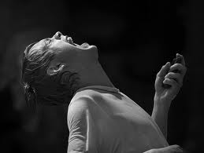
Появляются амнезии на отдельные периоды опьянения.
Толерантность на этой стадии достигает максимума, появляются нарушения поведения, также развиваются опасные, но пока ещё обратимые повреждения внутренних органов.
Итак, II стадия характеризуется наличием тяги + абстинентный синдром.

Slide 8
В III стадии (энцефалопатической) влечение к алкоголю становится для пациента непреодолимым. Резко падает толерантность к алкоголю. В результате опьянение наступает даже от незначительной дозы спиртного и сопровождается дисфорией, агрессивностью. Появляется амнезия на весь период опьянения. Абстиненция становится продолжительной (до 5-7 дней) и сопровождается резкими соматическими и неврологическими нарушениями, судорожными припадками.
Прием алкоголя идет либо систематически, либо периодически в виде запоев продолжительностью 4-10 дней. Нарастает тяжелая личностная деградация с исчезновением эмоциональных привязанностей, чувства долга и ответственности, исчезает чувство такта. Происходит социальная деградация, разрушаются родственные отношения, развивается алкогольная деменция.
В этой стадии появляются признаки тяжелого алкогольного поражения внутренних органов.

Slide 9
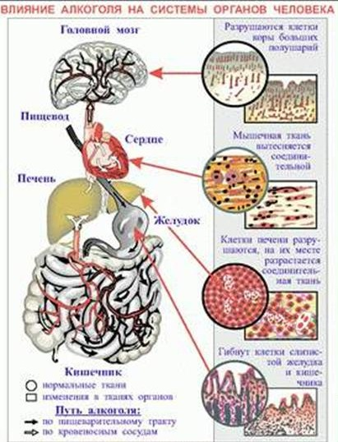
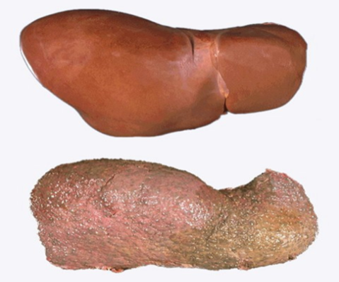
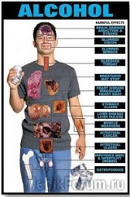

Slide 10
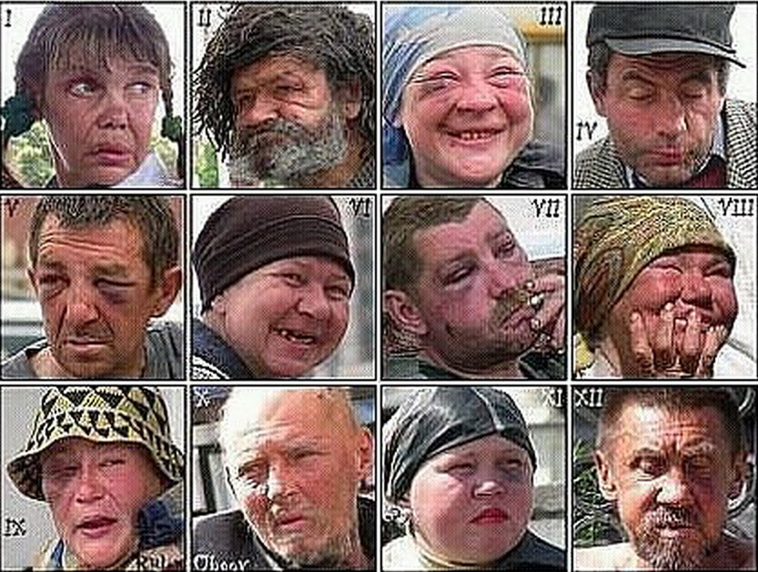

Slide 11
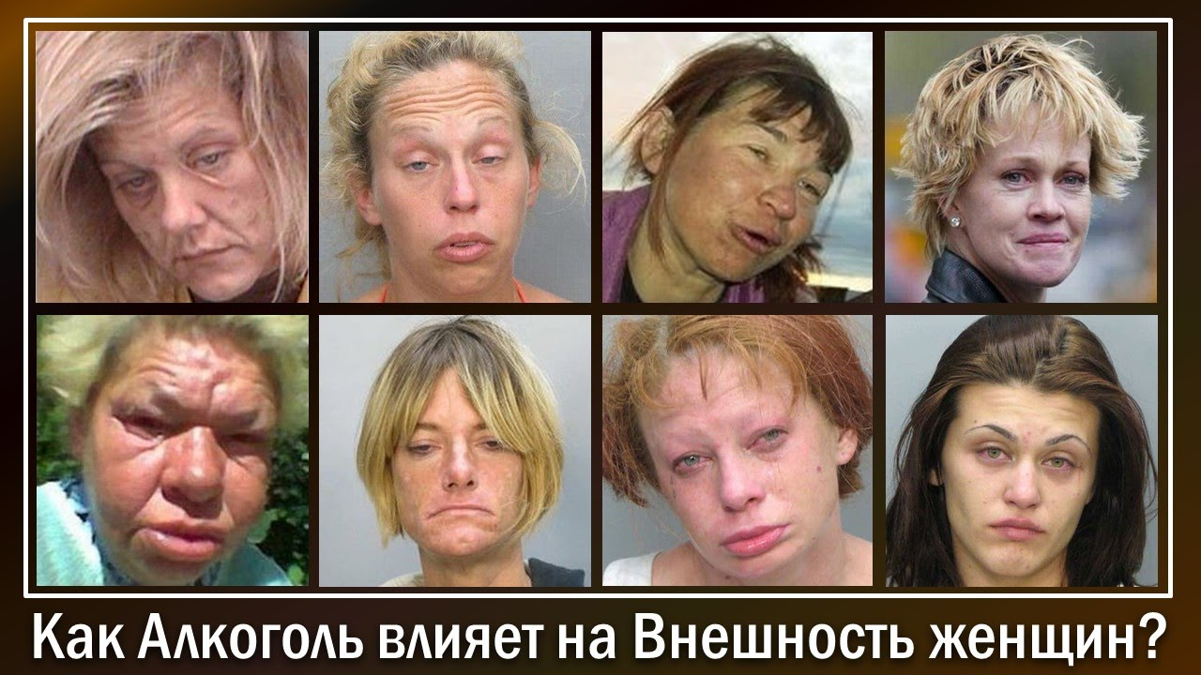

Slide 12
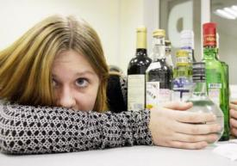
Алкоголизм в детском, подростковом возрасте и у женщин отличается злокачественностью течения и приводит к личностному регрессу уже через 2-3 года от начала систематической алкоголизации.
Статистическими методами было доказано, что частое употребление алкогольных напитков в возрасте до двадцати лет в больше чем 80% случаев приводит к последующему алкоголизму. Как оказывается, молодой развивающийся организм в 6-8 раз быстрее физиологически и психически привыкает к алкоголю, именно поэтому молодые люди чаще спиваются. Большинство тех, кто начинает употреблять алкоголь в школьном возрасте, в 22-24 года уже страдают третьей стадией алкоголизма.

Slide 13
Как происходит приобщение детей к алкоголю
90% детей приобщаются к алкоголю дома из рук родителей. Начинают, как правило, с бокала шампанского, вина по праздникам.
Всё закладывается в семье! Единственная возможность обеспечить трезвое, здоровое, счастливое будущее своим детям ‒ самому стать трезвым родителем.

Slide 14
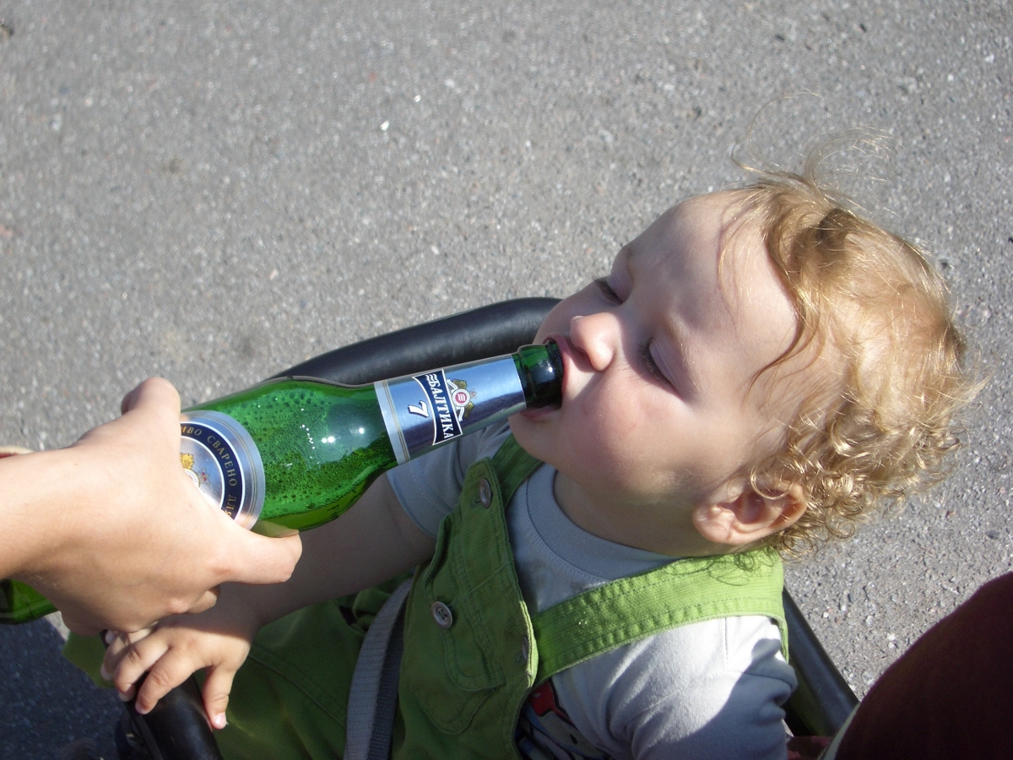

Slide 15
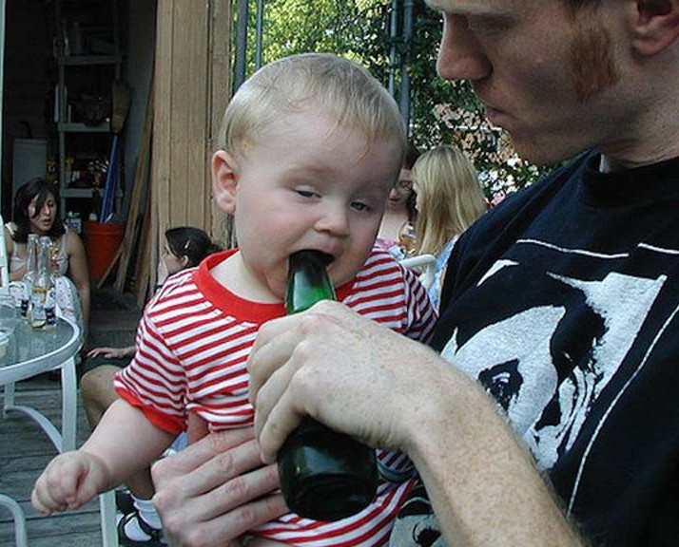

Slide 16
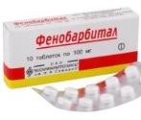
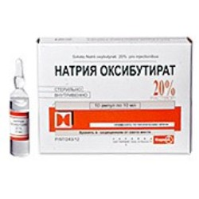
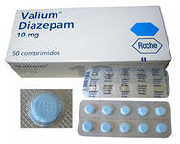
Важный этап лечения ‒ купирование абстинентного синдрома. Требуются активные терапевтические мероприятия.

Slide 17
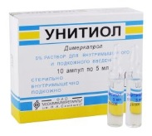
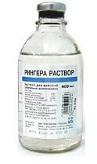
Средства дезинтоксикации:
- обильное питье, лучше щелочное или с добавлением органических кислот;
- внутривенное введение разбавленных растворов кристаллоидов (физиологический раствор, дисоль, раствор Рингера, раствор бикарбоната натрия и др.).

Slide 18
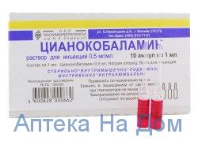
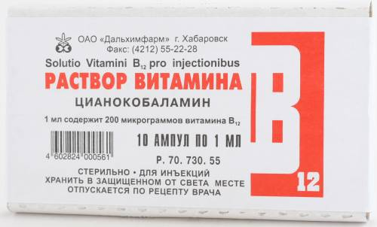
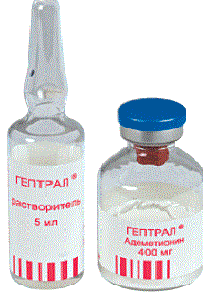
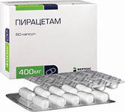
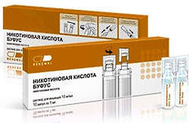
Метаболические и ноотропные средства:
- тиамина хлорид (витамин В1) внутримышечно по 2 мл 5% раствора 1-3 раза в день;
- никотиновая кислота, цианокобаламин (витамин В 12), пиридоксин, магне В6, аскорбиновая кислота, мильгамма; фенибут, пиритинол (энцефабол), пантогам, пирацетам, эссенциале, гептрал (адеметионин).

Slide 19
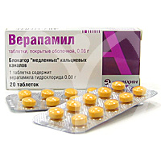
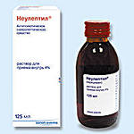
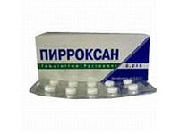
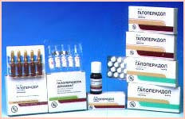
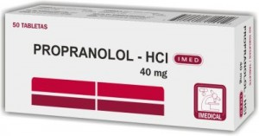
Симптоматические средства:
гипотензивные
нейролептики в малых дозах (галоперидол, перициазин – неулептил).

Slide 20
В лечении алкоголизма выделяют несколько ключевых моментов:
Медикаментозное лечение
Методы психологического воздействия на больного
Меры по социальной реабилитации больного
«Детоксикация» ‒ это внутривенно-капельное введение медикаментов для коррекции соматического состояния при резком прекращении приема алкоголя.
Комплексные методы

Slide 21
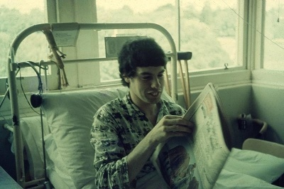
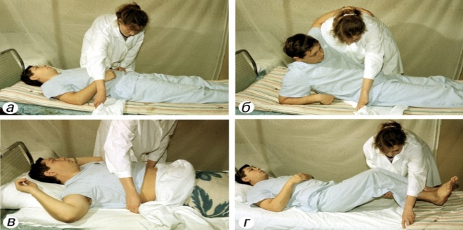
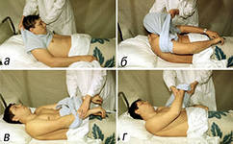
УХОД ЗА БОЛЬНЫМ, СТРАДАЮЩИМ ХРОНИЧЕСКИМ АЛКОГОЛИЗМОМ
В состоянии тяжелого опьянения:
- контроль за соматическим состоянием;
- предотвращение аспирации рвотных масс;
- надзор и предотвращение опасных действий.
При выраженном абстинентном синдроме:
-контроль за сном, психическим и соматическим состоянием;
- обильное питье, в случае профузного пота смена белья;
- изоляция, предотвращение употребления алкоголя.

Slide 22
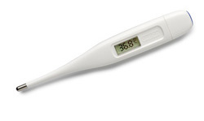
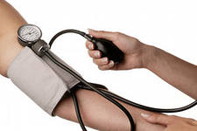
При алкогольных психозах:
- строгий надзор, предотвращение опасных поступков, в исключительных случаях фиксация;
- активация, предотвращение последствий обездвиженности и гипостатической пневмонии;
контроль за соматическим состоянием (измерение пульса, АД, температуры).
В постабстинентный период:
- психологическая поддержка;
- режим занятости.
На этапе поддерживающего лечения:
- контроль за эмоциональным состоянием;
- социальная реабилитация;
- организация поддержки семьи

Slide 23
Созависимые – это люди, чьи жизни стали неуправляемыми в результате проживания в тесных взаимоотношениях с химически зависимым членом семьи.
Суть созависимости – помогать избавлять зависимого от последствий его поведения.
Чаще всего термин употребляется по отношению к родственникам и близким алкоголиков, наркоманов и других людей с какими-либо зависимостями.

Slide 24
фетальный алкогольный синдром
ФАС ‒ это сочетание врождённых психических и физических дефектов, которые впервые проявляются при рождении ребёнка от матери, употребляющей алкоголь. ФАС является главной причиной нарушений умственного развития. Мозговые аномалии и расстройства, связанные с деятельностью центральной нервной системы, включая неврологические аномалии, умственную отсталость, нарушения поведения, нарушения интеллекта и/или аномалии структуры мозга.

Slide 27
Как не стать алкоголиком
Необходимо помнить четыре вещи: возраст, свобода, досуг, партнер.
Первое – это возраст. Важный возраст в жизни человека – 21-24 года. Именно в это время окончательно формируются («созревают») лобные доли мозга, ответственные за интеллектуальные способности.
Поэтому в 25 лет мозг более устойчив к разрушающему воздействию яда, в том числе и алкоголя, который таковым является, чем в более молодом возрасте.
Не зря за границей запрещено продавать алкоголь людям младше 21 года.
В разном возрасте алкоголизм развивается с разной скоростью. Чем младше человек, тем быстрее это происходит.

Slide 28
Как не стать алкоголиком
Если в 25-27 лет человек поставил себе задачу научиться много пить и не пьянеть, то через год эта задача будет выполнена, он станет алкоголиком I стадии.
Алкоголиком III стадии (с тягой к опохмелению, с запоями, с красным носом и т.д.) он будет только к 35-45 годам.
Если человек подобное «закаливание» начнет с 18-20 лет, то алкоголиком III стадии он станет уже к 22-24 годам.
В подростковом возрасте алкоголизм сформируется за полгода. При продолжении употребления больших количеств алкоголя через 2-3 года молодой человек дойдёт до заключительной стадии алкоголизма.

Slide 29
Как не стать алкоголиком
От взрослых часто можно услышать, что если у человека сильная воля, то он может в любой момент прекратить пить, «завязать». Да, может. Но проблема в том, что эта болезнь (алкоголизм) не имеет обратного хода. Человек останется на той стадии, на которой остановился. И все изменения, которые претерпели его интеллект, память, его внутренние органы, останутся неизменными. Более того, если этот человек вновь начнет употреблять алкоголь, болезнь будет продолжать своё логическое развитие с той стадии, на которой она была остановлена. Очень важно:
• Постараться жить без употребления алкоголя как можно дольше (до 21 года, а лучше до 24 лет).
• Если употребление алкоголя в вашей компании уже обычное дело, постарайтесь пить мало, очень мало и только слабоалкогольные напитки, а лучше сменить компанию.

Slide 30
Как не стать алкоголиком
Второе – это свобода. Необходимо помнить о том, что у человека всегда есть свобода выбора: пить или не пить и сколько пить.
Третий момент – досуг. Практика показывает, что в алкогольные сети попадают те, кому «нечего делать», «нечем себя занять».
Чтобы этого не произошло, необходимо организовать свой досуг, а именно: посещать секцию или кружок, иметь хобби, больше читать, осваивать компьютер, заняться изучением иностранного языка, организовать футбольную команду – всё это пригодится потом и во взрослой жизни.
И, наконец, – партнер. Если вы не станете алкоголиком, но им окажется ваш партнер (тем более муж или жена), и у вас, и у ваших детей будет много дополнительных проблем.

Slide 31
Как не стать алкоголиком
Моральное преступление – выйти замуж за человека, у которого после 1-2 стаканов водки не развивается отравление алкоголем.
Алкогольные тренировки в 13-14 лет через 2-3 месяца приведут к I стадии алкоголизма.
Не кичитесь хорошей переносимостью алкоголя – это признак заболевания.
Если признать у себя заболевание алкоголизма и перестать пить, то тогда можно остаться на I стадии всю жизнь.

Slide 32
Памятка для родителей
БОЛЬНОЙ АЛКОГОЛИЗМОМ (первая стадия):
не пьянеет после употребления 200-300 мл водки;
повышается настроение в состоянии опьянения;
на следующий день после употребления такого количества крепкого алкоголя самочувствие и работоспособность остаются хорошими;
нет тяги к опохмелению.
Первую стадию алкоголизма можно увидеть только при очень близком контакте (в семье, на вечеринке), что человек пьет и не пьянеет.

Slide 33
Памятка для родителей
ЗДОРОВЫЙ ЧЕЛОВЕК:
после употребления 200-300 мл водки развивается выраженное опьянение со слабостью, сонливостью, тошнотой, нарушением координации;
прием большего количества алкогольных напитков вызовет отравление с рвотой;
на следующий день после употребления 200-300 мл крепкого алкоголя чувствует слабость, разбитость, сильную головную боль, работоспособность снижена.

Slide 34
литература
Основная:
1. Бортникова С.М. Зубахина Т.В. Сестринское дело в невропатологии и психиатрии с курсом наркологии: Учебник. – 9-е издание, стереотипное. – Ростов-на – Дону: Феникс, 2012.- ( Медицина).
2. Иванец Н.Н., Тюльпин Ю.Г., Кинкулькина М.А. Наркология: учебное пособие – М.: ГЭОТАР- Медиа, 2011.
3. Тюльпин Ю.Г. Психические болезни с курсом наркологии: Учебник.- М.: ГЭОТАР- Медиа, 2012.
4. Чернов В.Н. Сестринское дело в психиатрии с курсом наркологии: Учебник. – 2-е изд., дополненное и переработанное М.: ФГОУ «ВУНМЦ Росздрава», 2008.
Дополнительная:
1. Справочник для медицинской сестры психиатрической службы: методические рекомендации: Общерос. обществ.орг. мед. сестер «Ассоц. мед. сестер России»; [сост.; Саркисова В.А. и др.]. Санкт – Петербург: ООО «Береста»; 2010.

